Slide 1

Membuat Halaman Dinamis dan Create, Read, Update, Delete (CRUD)
Jihadul Akbar
Peremuan V

Slide 2
Halaman Dinamis Vs Statis

Slide 3
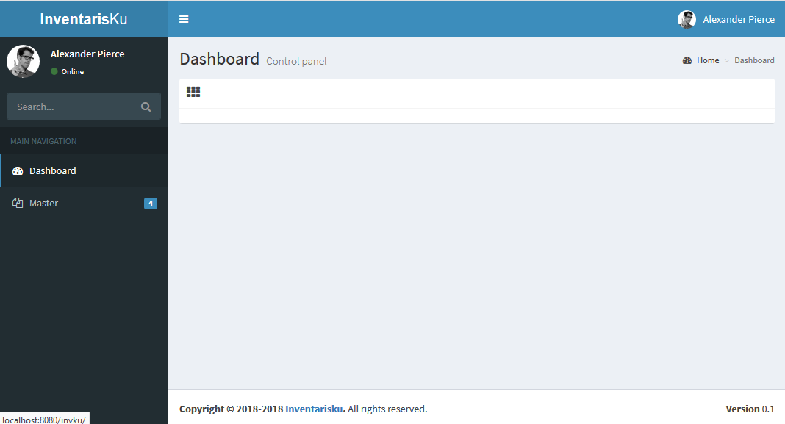

Slide 4
Halaman Dinamis

Slide 5
Halaman Statis

Slide 6
Tahapan
Buatlah file baru pada application/view/ dengan nama yang di inginkan disini saya membaut nama filenya halaman.php dan isikan semua file halaman index.html adminLTE
Buatlah file baru pada application/controller dengan nama home.php copy code controller welcome.php

Slide 7
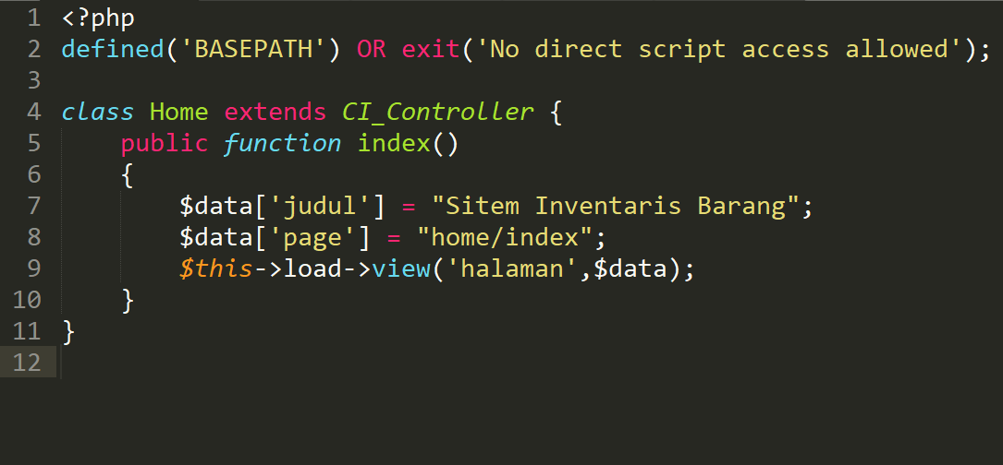
Halaman Home.php

Slide 8
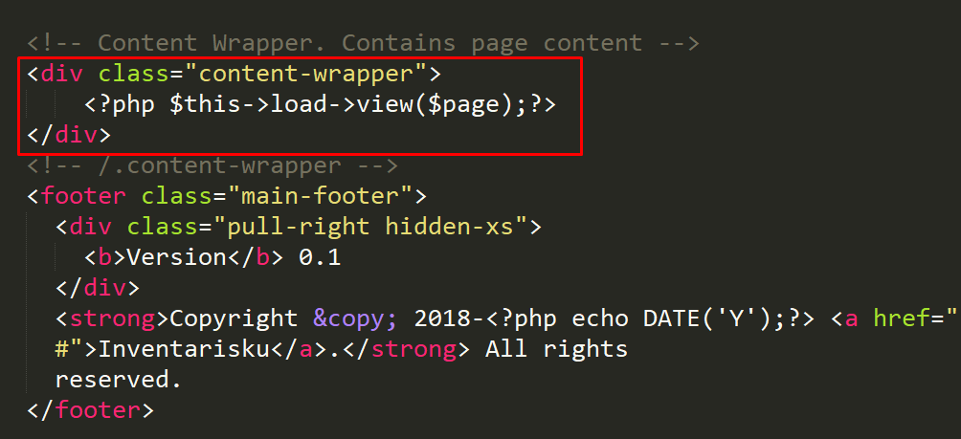
Halaman halaman.php

Slide 9
Remove Index.php

Slide 10
Index.php
http://localhost/invku/index.php/jenis dengan index.php
http://localhost/invku/jenis tanpa index.php
Caranya adalah membuat file baru pada base web aplikasi dengan nama .htaccess.

Slide 11
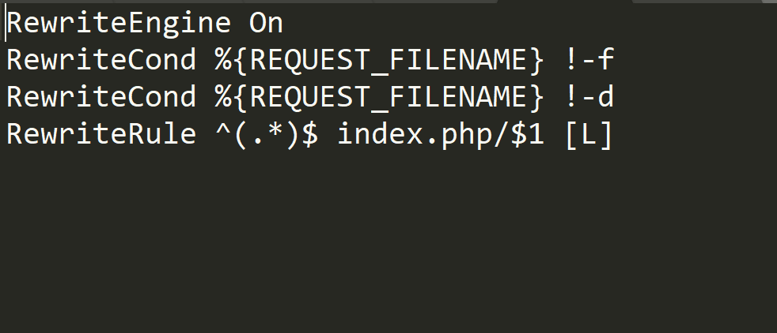
Index.php

Slide 12
CRUD Create, Read, Updat, Delete

Slide 13
Create

Slide 14
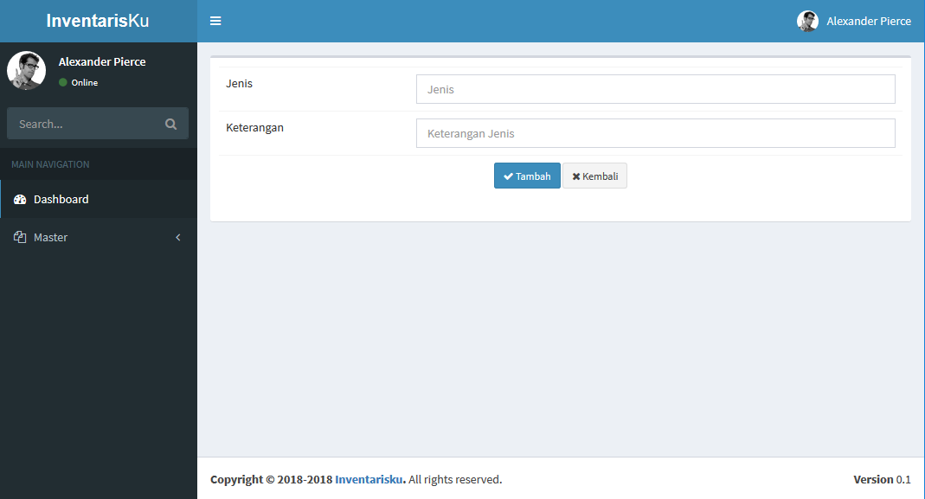

Slide 15
Membuat file form satu untuk add dan edit????

Slide 16
Read

Slide 17
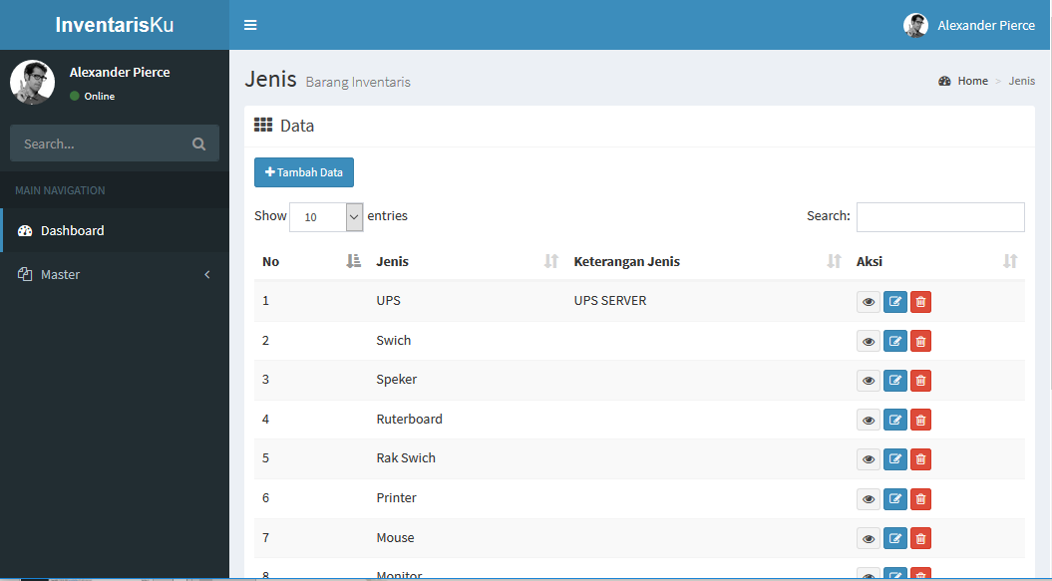

Slide 18
Update

Slide 19
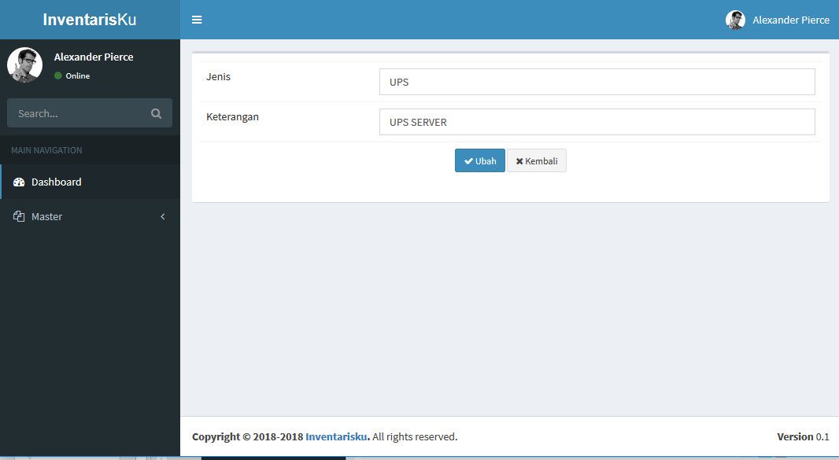

Slide 20
Delete

Slide 21
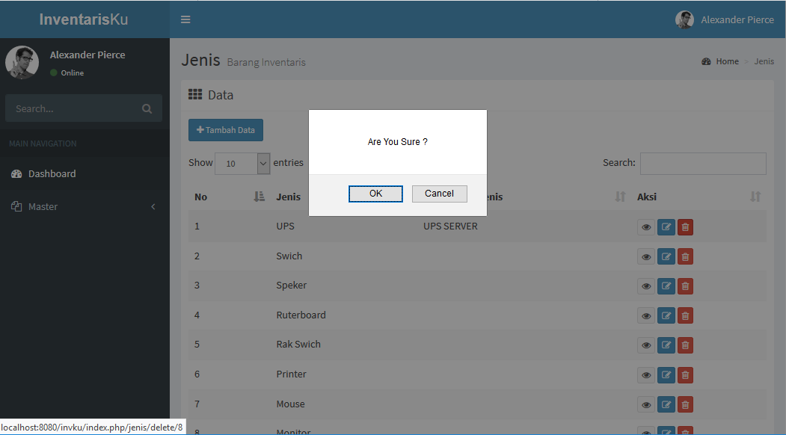

Slide 22
Tugas Buat CURD untuk data yang lain

Slide 23
- Next - User Manajemen

